Slide 1
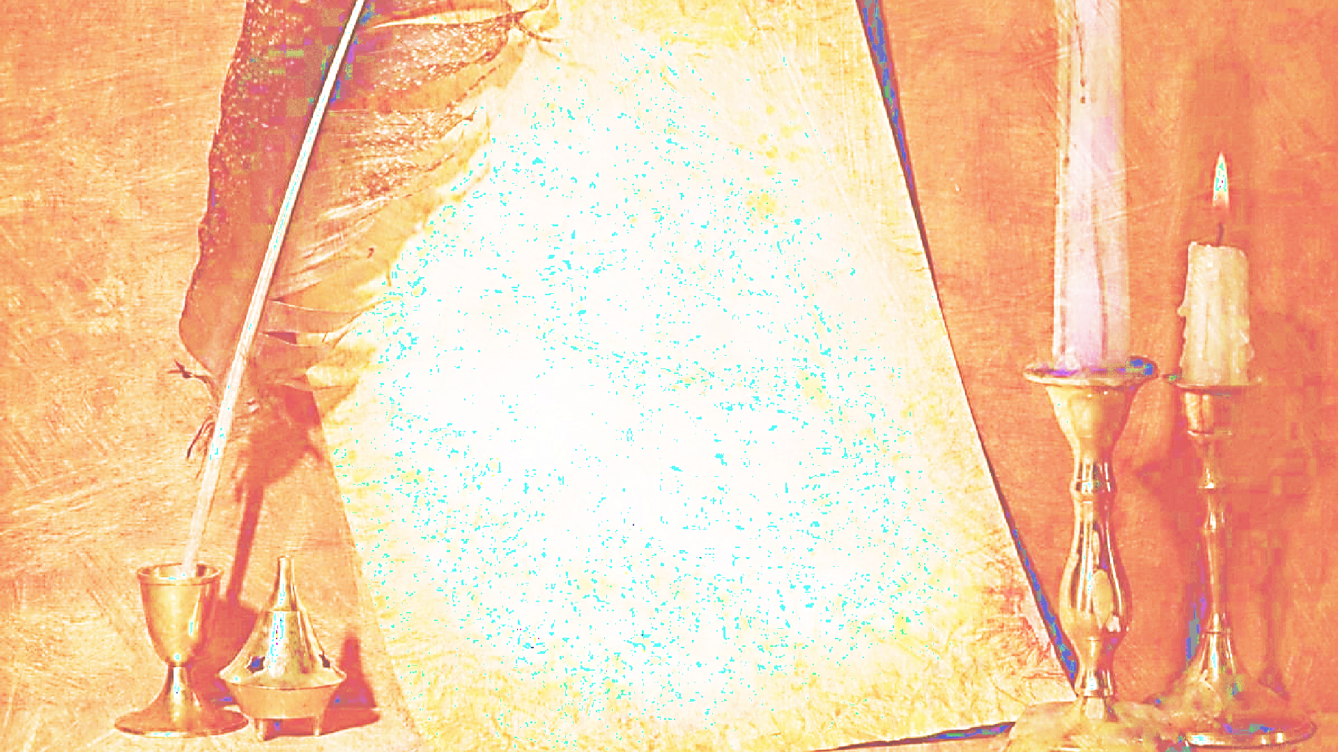
200 лет комедии
А.С.Грибоедова
«Горе от ума»

Slide 2
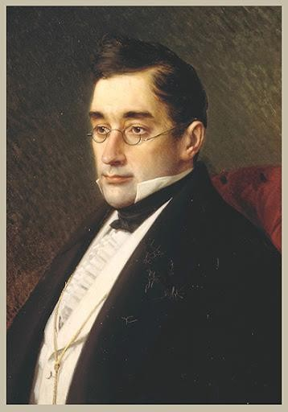
Об авторе
Александр Сергеевич Грибоедов
Статский советник (1828). Грибоедов А. С. был
дипломатом и лингвистом, историком и
экономистом, музыкантом и композитором.
Но главным делом своей жизни он считал
литературу.
Автор замечательнейшего произведения русской стиховой драматургии - бессмертной комедии «Горе от ума», А. С. Грибоедов близок и дорог нам как передовой деятель и
мыслитель своего времени, оказавший глубокое и плодотворное влияние на развитие национальной русской культуры.
15 января 1795 в Москва -
11 февраля 1829 Тегеран

Slide 3
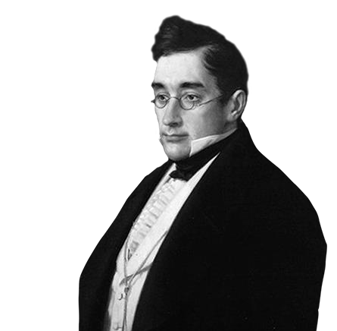
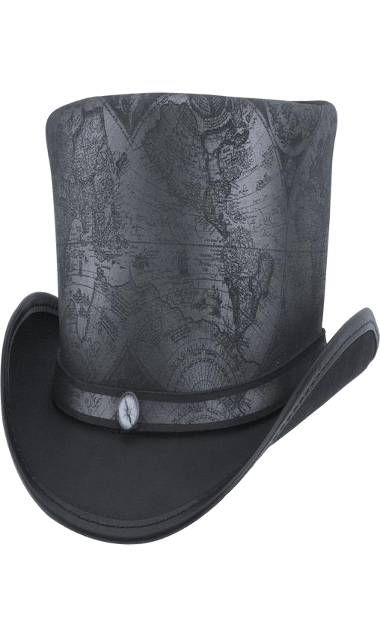
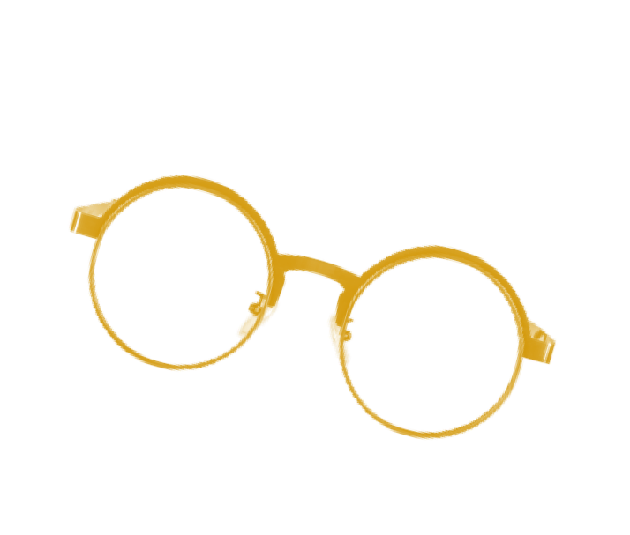
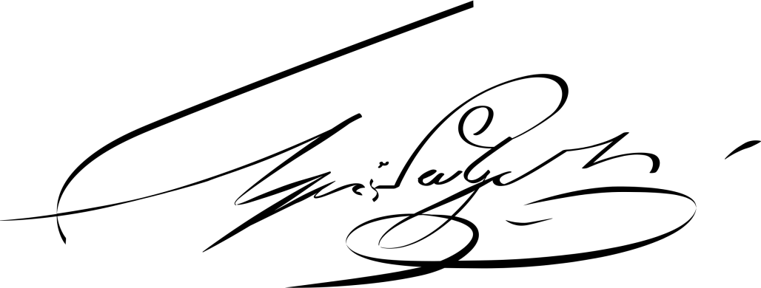
Секрет "Горя от ума" кроется в его многослойности. В комедии переплетаются темы, которые не теряют своей остроты уже два столетия: конфликт поколений, который всегда будоражил умы, столкновение прогрессивных идей с укоренившимися
традициями, вечный поиск смысла жизни, запутанные лабиринты любовных
отношений и неизбежное разочарование.
"Горе от ума" - это не просто глубокая по содержанию пьеса, но и кладезь крылатых фраз, которые уже
давно вышли за рамки литературного произведения и стали частью народной мудрости и превратились в пословицы и поговорки,
которые мы используем в своей речи до сих пор, не задумываясь о их истоках:
"Ба! знакомые все лица!";
"Когда постранствуешь, воротишься домой, и дым Отечества нам сладок и приятен!";
"Счастливые часов не наблюдают";
"Служить бы рад - прислуживаться тошно",
"Свежо предание, а верится с трудом";
"Ах! Злые языки страшнее пистолета...";
"Дома новы, но предрассудки стары";
«Чины людьми даются, а люди могут обмануться" - все эти фразы говорят о вечных проблемах, которые волнуют людей на протяжении веков.

Slide 4
Замысел комедии
Как писатель направления, самобытность многовековые
и общественный деятель Грибоедов настойчиво русской культуры, за то,
декабристского боролся за
чтобы сберечь
богатства национальной культуры,
созданной народом, от растворения в модном внешнем
«европеизме» дворянского класса, чуждого интересам народа.
В «Горе от ума» он поднял гневный голос против «жалкой тошноты по стороне чужой», против «пустого, рабского, слепого подражанья», против «чужевластья мод», которыми дворянская верхушка - этот, по определению Грибоедова, «поврежденный класс полуевропейцев» - отгораживалась от народа, названного в комедии
«умным» и «бодрым».

Slide 5
«Горе от ума»
Грибоедов рассказал о том, что произошло в одном московском доме в течение одного дня. Но какая широта мысли в этом рассказе! В нем веет дух времени, дух истории.
Комедия отразила не только быт и нравы темного, старого мира барской Москвы,
жившей по преданиям «времен очаковских», но и движение передовой общественной мысли в России в начале XIX столетия, когда на борьбу со старым миром вышли дворянские революционеры-декабристы. Это и было главным и основным, что хотел
сказать своей комедией Грибоедов, воплощая в образе Чацкого идею активного творческого разума и свободного человеческого чувства, взрывающих косный, варварский мир крепостников.

Slide 6
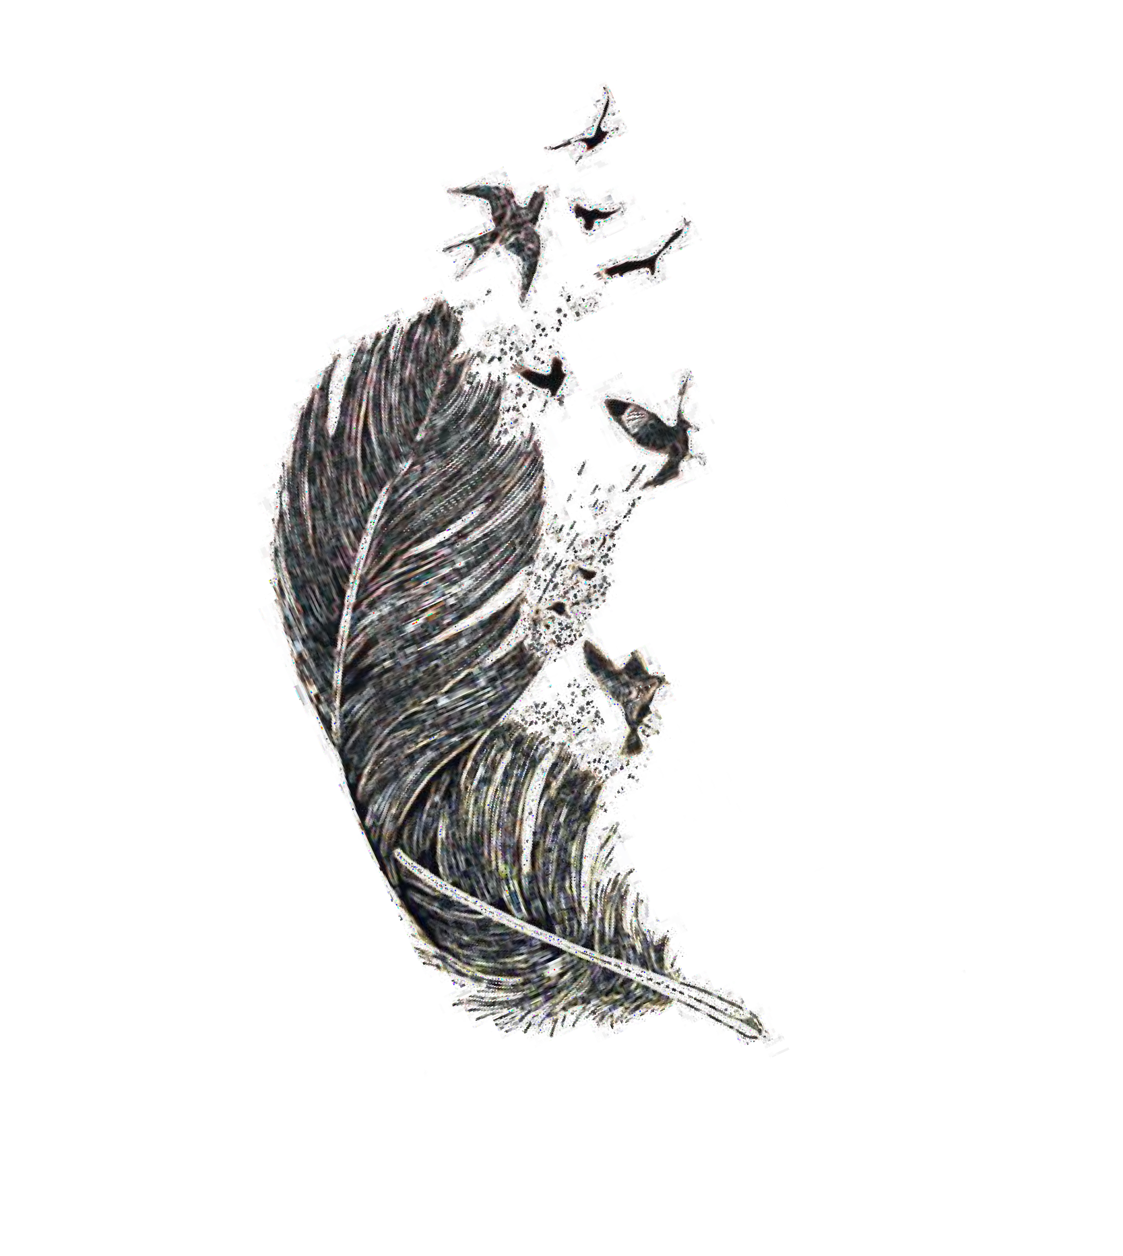
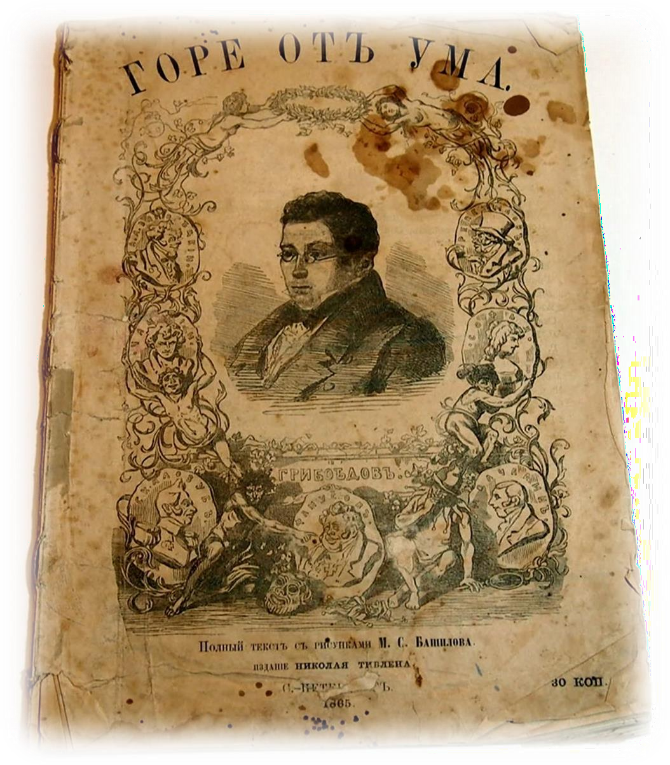
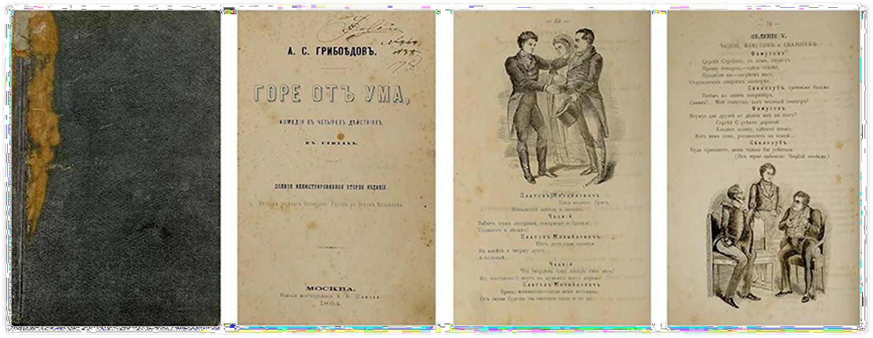
О произведении
Комедия Грибоедова «Горе от ума» сыграла
выдающуюся роль в деле общественно- политического и нравственного воспитания нескольких поколений русских людей.
Она вооружала их на борьбу с насилием и произволом, подлостью и невежеством во имя свободы и разума, во имя торжества передовых идей и подлинной культуры.

Slide 7
Персонажи

Slide 8
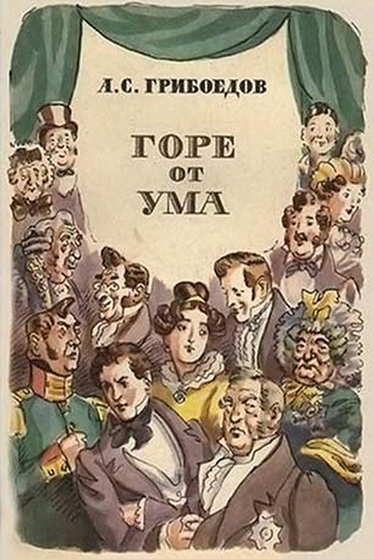
Замысел комедии
Комедия Грибоедова говорит о горе человека, и горе это проистекает от его ума. Нужно сказать, что сама проблема «ума» в грибоедовское время была весьма
злободневной и «ум» понимался широко - как вообще
интеллигентность, просвещенность, культурность.
С понятиями «умный», «умник» связывалось тогда представление о человеке не просто умном, но
«вольнодумном», о человеке передовых политических убеждений, носителе новых идей, о члене тайного
политического общества, будущем декабристе.
Пылкость таких «умников» сплошь и рядом оборачивалась в глазах реакционеров и всяческих обывателей «безумием», «горем от ума».

Slide 9
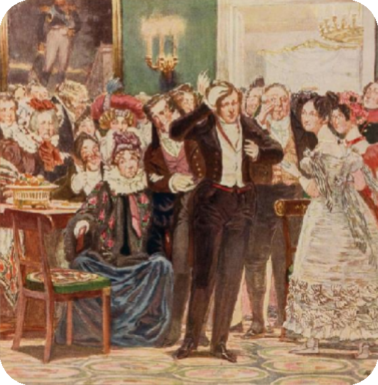
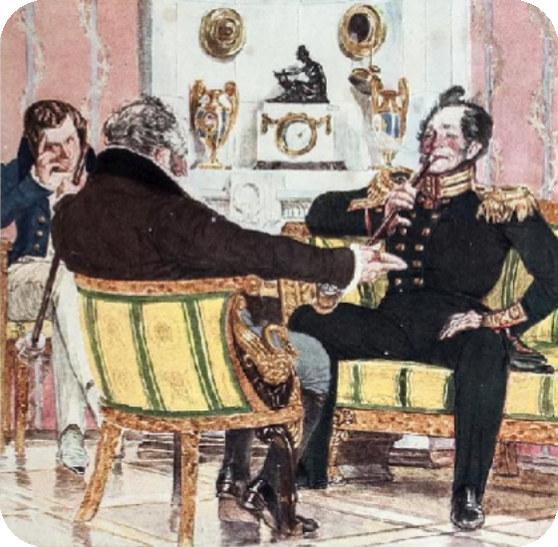
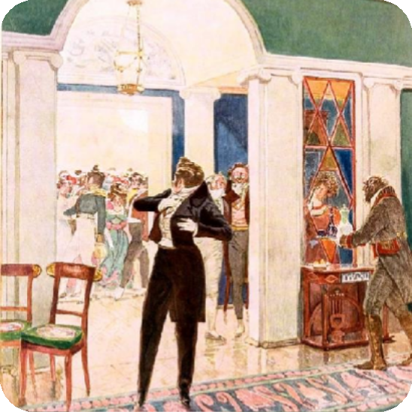
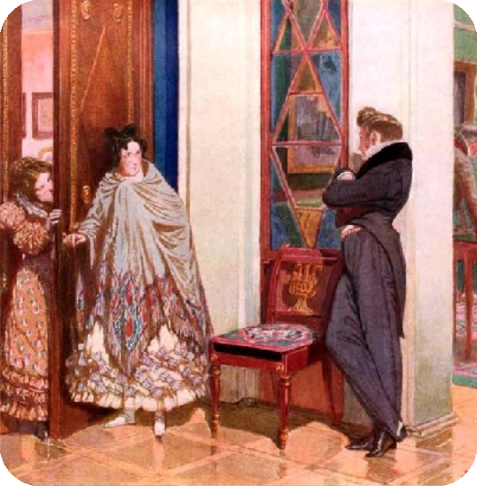
«Но пока будет существовать стремление к почестям помимо заслуги, пока будут водиться
мастера и охотники угодничать и
«награжденья брать и весело пожить», пока сплетни, безделье,
пустота будут господствовать не как пороки, а как стихии
общественной жизни, — до тех пор, конечно, будут мелькать и в современном обществе черты
Фамусовых, Молчалиных и других».
Иван Гончаров

Slide 10
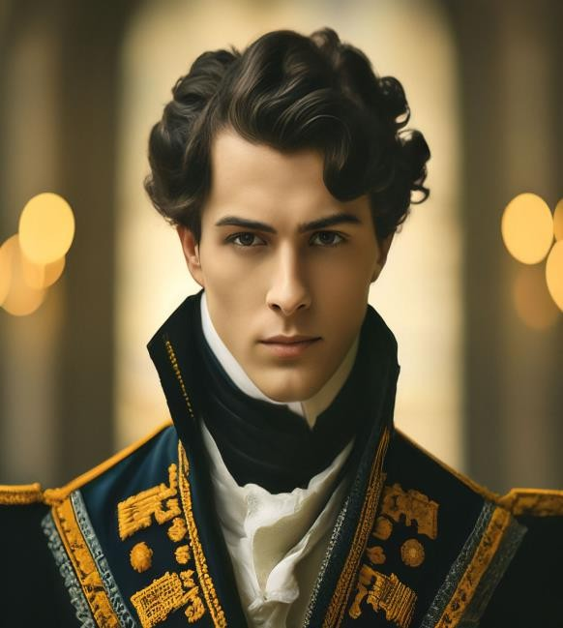
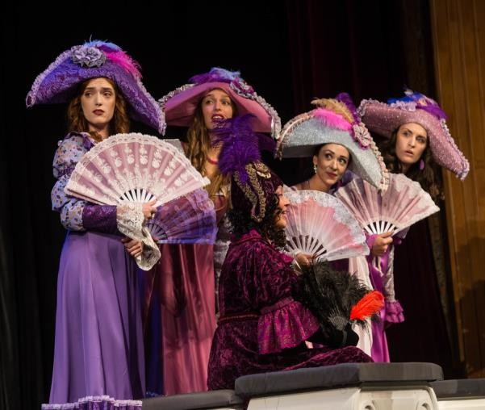
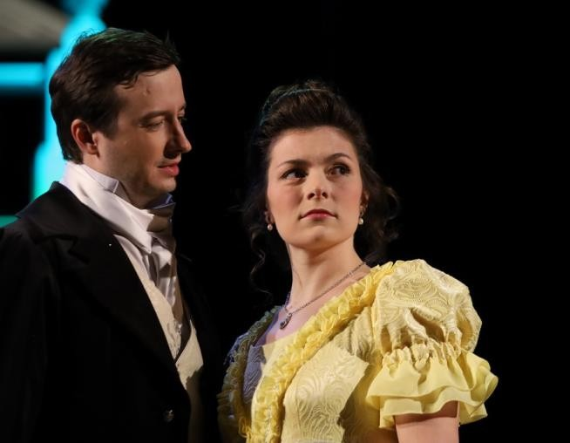
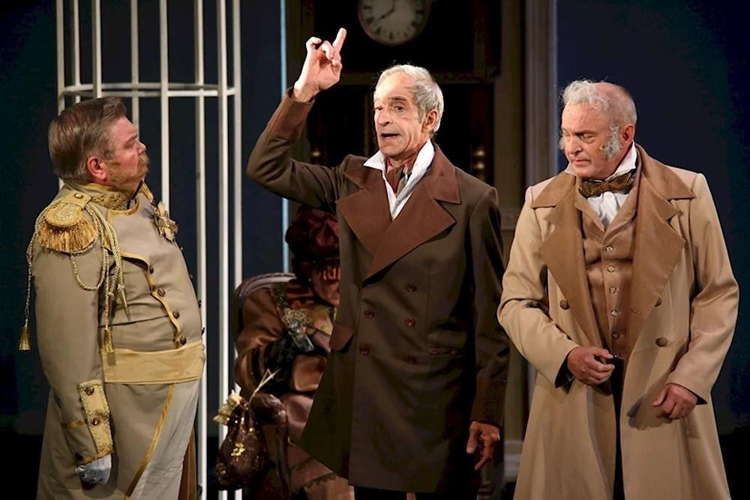
Свою нравственно-воспитательную силу комедия не утратила и в наше время. Мы, как и наши отцы и деды, восхищаемся
Актуальность
художественным совершенством «Горе от ума», блеском грибоедовского языка, поразительно ярким изображением быта и нравов,
реалистической типичностью образов -
Фамусова и Скалозуба, Молчалина и Репетилова и всех остальных выведенных в комедии лиц.

